Slide 1

BİTÜ
BİLİNÇLİ TÜKET
ENES ŞANAL

Slide 2


HEDEF KİTLE
Tarım Firmaları
Nihai Tüketiciler

Slide 3



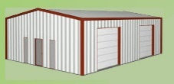


etkİLEŞİM KİTLESİ
Tarım Ürünleri Yetiştiricileri
- Soğuk Hava Deposu Firmaları, Taşıyıcı Firmalar
Marketler, Manavlar
Tüketiciler

Slide 4



etkİLEŞİM KİTLESİ
BİTÜ
BİLİNÇLİ TÜKET

Slide 5
UYGULAMANIN AMACI
Tüketilen Ürünleri Tanıma, Kıyaslama
Ürünlerin Kalitesinin Denetim Mekanizması ile Korunması

Slide 6
UYGULAMANIN AMACI
Tüketilen Ürünleri Tanıma, Kıyaslama
Ürünlerin Kalitesinin Denetim Mekanizması ile Korunması
Bilinçli Tüketim Farkındalığı Sağlama
BİTÜ
BİLİNÇLİ TÜKET

Slide 7
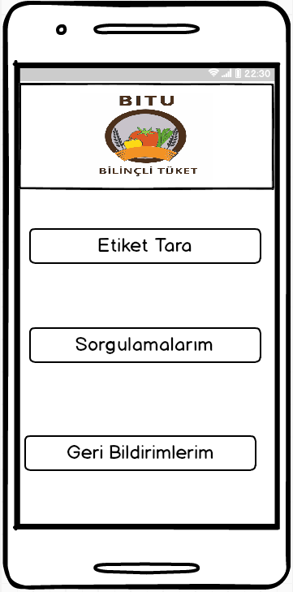
GİRİŞ EKRANI
Etiket Üzerindeki QR Kodu Okuma
Geçmiş Sorgulamaları Listeleme
Firmalara Yapılan Geri Bildirimleri Listeleme

Slide 8
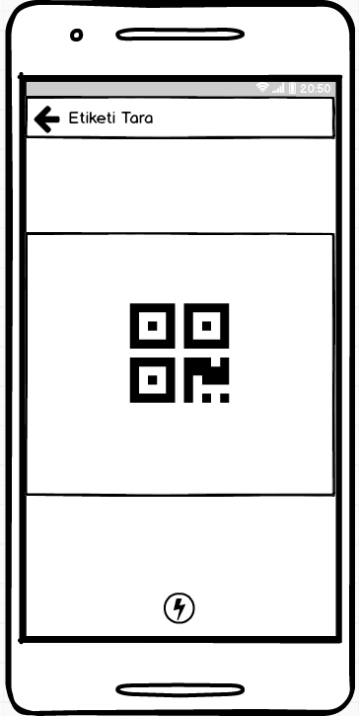
ETİKET TARAMA SAYFASI
Okutulan QR Kod İle Veritabanı Sorgusu

Slide 9
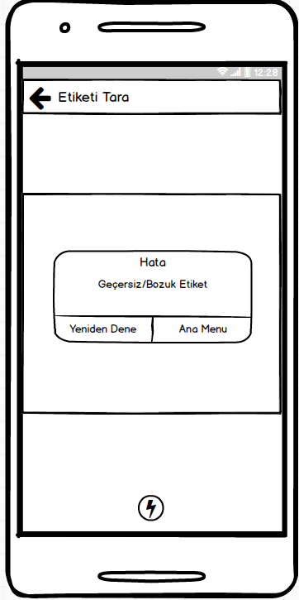
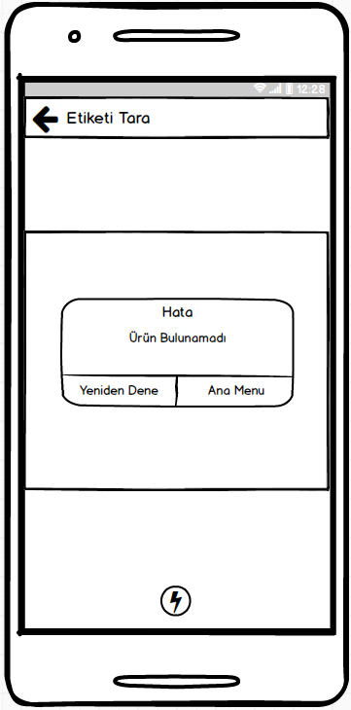
ETİKET TARAMA SAYFASI

Slide 10
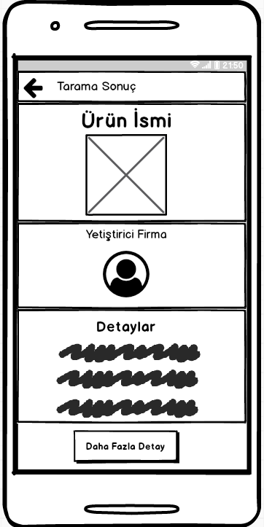
Tarama sonuç sayfası
Ürün İsmi, Fotoğrafı, Firma Bilgilerinin Gösterimi
Detay ve Firma Notlarının Özet Gösterimi
Yetiştirici Firma Sayfasına Geçiş
Ürün Detay Sayfasına Geçiş
Sorgulamalar Sayfasına Otomatik Kayıt

Slide 11
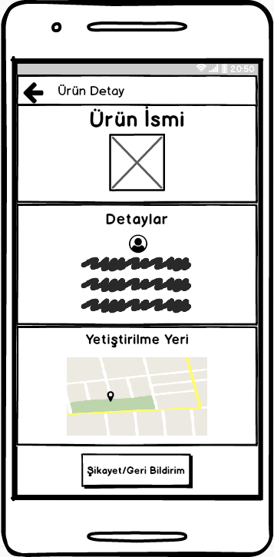
Ürün detay sayfası
Ürünün Tüm Bilgilerinin Ayrıntılı Gösterimi
- (Hasat zamanı, depolama süresi, taşınma süresi,
ilaç kullanımı, tavsiye edilen satış fiyatı…)
Yetiştirilme Yerinin Haritalar Üzerinde Gösterimi
Yetiştirici Firma Sayfasına Geçiş
Şikayet ve Geri Bildirim Sayfasına Geçiş

Slide 12
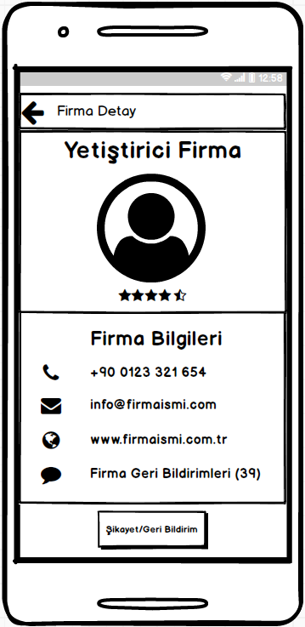
Fİrma detay sayfası
Firma Telefonunu Arama
Firmaya E-Posta Gönderme
Firmanın İnternet Sitesini Görüntüleme
Firmaya Yapılan Tüm Geri Bildirimleri Listeleme
Şikayet ve Geri Bildirim Sayfasına Geçiş

Slide 13
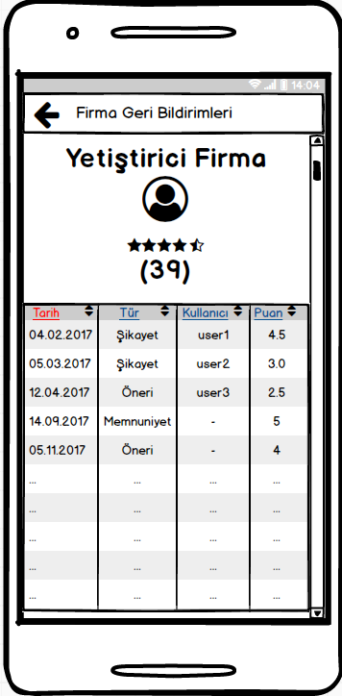
Fİrma Gerİ BİLDİRİMLERİ sayfası
Firma Geri Bildirimlerini Listeleme
Tüm Sütunlara Göre Sıralama
Geri Bildirim Detayını Görüntüleme

Slide 14
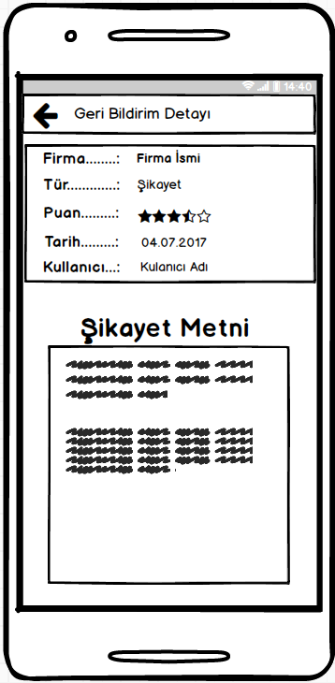
Fİrma Gerİ BİLDİRİMLERİ sayfası
Firma Geri Bildirimlerini Listeleme
Tüm Sütunlara Göre Sıralama
Geri Bildirim Detayını Görüntüleme

Slide 15
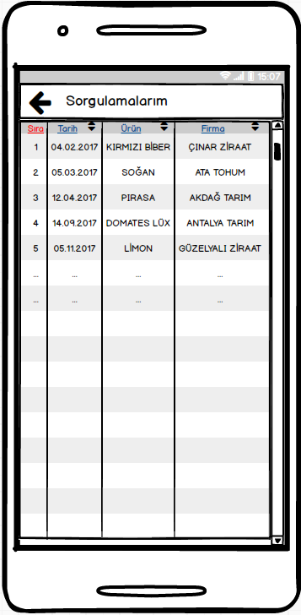
Sorgulamalarım sayfası
Sorgulamaların Listelenmesi
Tüm Sütunlara Göre Sıralama
Kayıt Silme

Slide 16
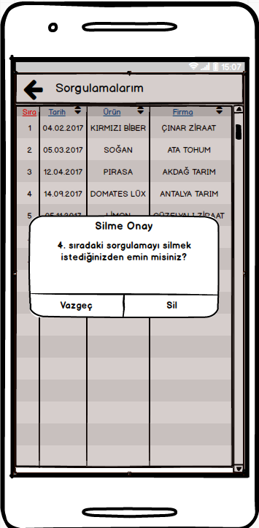
Sorgulamalarım sayfası
Sorgulamaların Listelenmesi
Tüm Sütunlara Göre Sıralama
Kayıt Silme

Slide 17
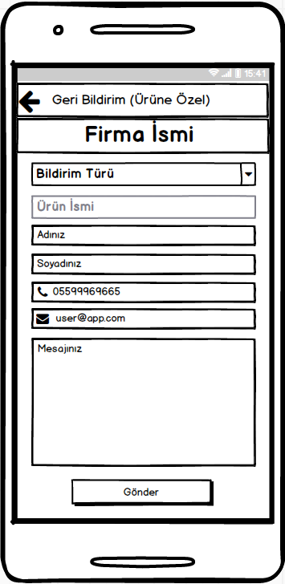
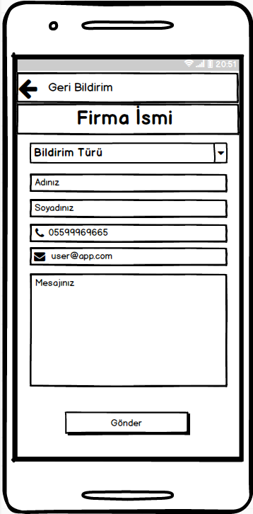
Gerİ BİLDİRİM SAYFALARI
Ürün Detay Sayfasından Geri Bildirim
Firma Detay Sayfasından Geri Bildirim
Geri Bildirimlerim Sayfasına Otomatik Kayıt

Slide 18
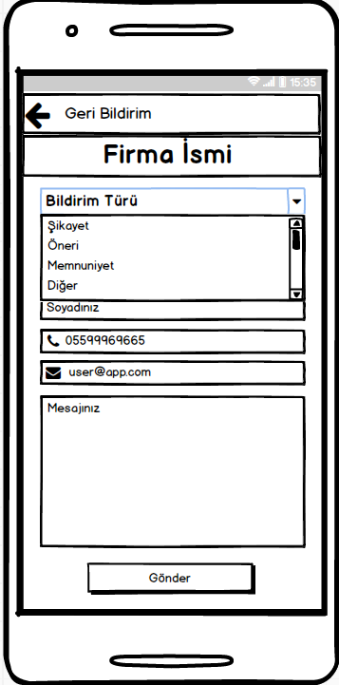
Gerİ BİLDİRİM SAYFALARI

Slide 19
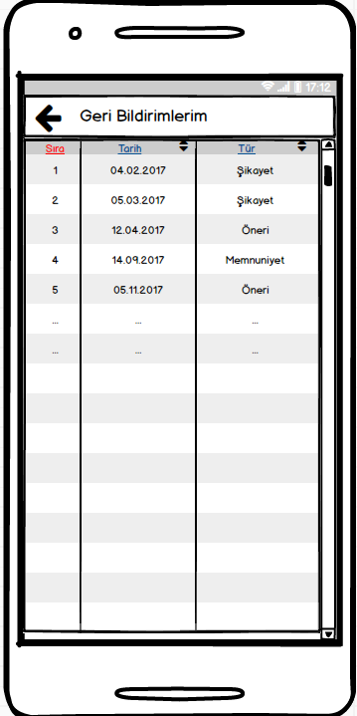
Gerİ BİLDİRİmlerİM SAYFASI
Kişisel Geri Bildirimlerin Listelenmesi
Sütunlara Göre Sıralama
Geri Bildirim Detayı Görüntüleme
Geri Bildirimi Silme

Slide 20
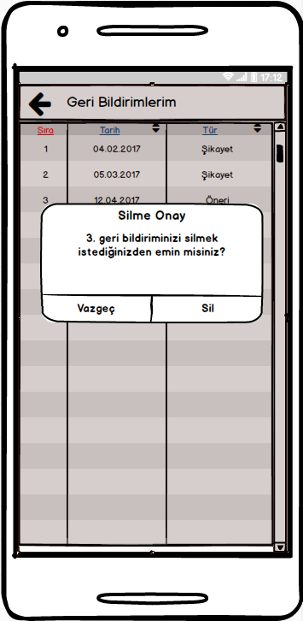
Gerİ BİLDİRİmlerİM SAYFASI
Kişisel Geri Bildirimlerin Listelenmesi
Sütunlara Göre Sıralama
Geri Bildirim Detayı Görüntüleme
Geri Bildirimi Silme

Slide 21
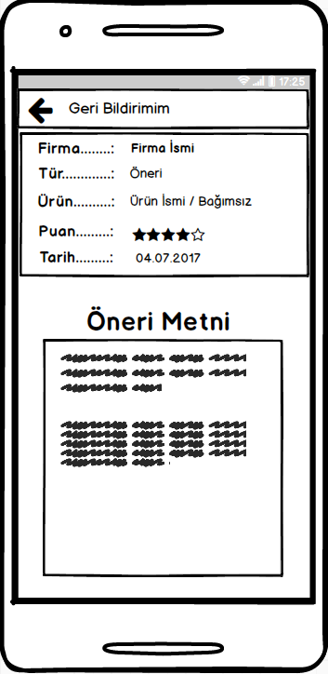
Gerİ BİLDİRİmlerİM SAYFASI

Slide 22
SONRAKİ SÜRÜME EKLENECEKLER
Tüketiciler için üyelik sistemi
Firma geri bildirimlerini filtreleme ve arama özelliği
Geri bildirimlere firmaların yaptığı geri dönüşlerin gösterilmesi
Aynı ürünün yakın çevredeki anlaşmalı satıcılardaki fiyat listeleri
Ürünlerde kullanılan tarım ilaçları için detay sayfası
Ürünlerin varsa alerjik reaksiyon bilgileri
Çoklu dil özelliği ( İngilizce )

Slide 23
Kullanılan teknolojİler
Google Firebase Veritabanı
SQLite Veritabanı
Blikoon QR Code Scanner Kütüphanesi

Slide 24
teşekkürler
BİTÜ
BİLİNÇLİ TÜKET
ENES ŞANAL

